Slide 1
Modelado de Cajas

Slide 2
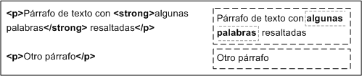
Caja en html
Las cajas se crean automáticamente al definir cada elemento HTML
No son visibles a simple vista porque inicialmente no muestran ningún color de fondo ni ningún borde.

Slide 3
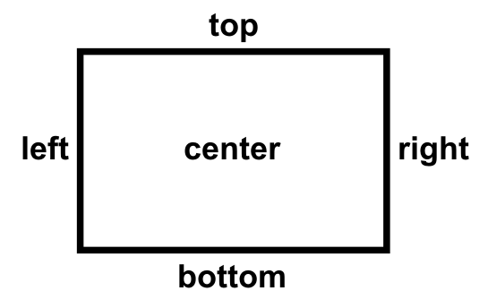
Zonas de un elemento

Slide 4
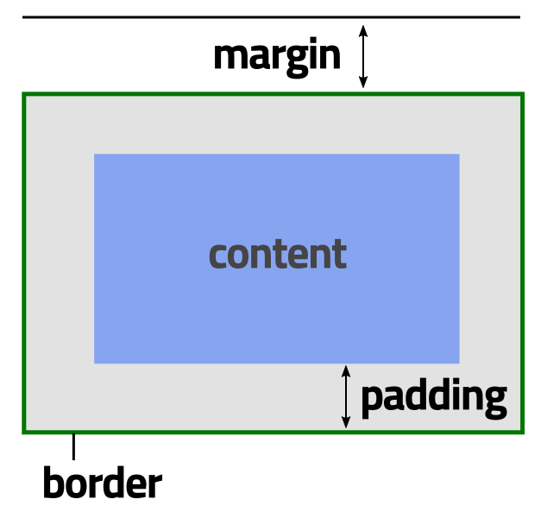
Personalización de una caja

Slide 5
